Slide 1
SYSTEM MONITOROWANIA
TEMPERATURY
W ARCHITEKTURZE MIKROSERWISOWEJ
Franciszek Dębski · Patryk Wilk · Krystian Zając
Małopolska Uczelnia Państwowa im. Rotmistrza Witolda Pileckiego w Oświęcimiu
Prowadzący: mgr inż. Artur Pelo · Informatyka – studia inżynierskie · 2026

Slide 2
01
Cel i zakres projektu
02
Architektura systemu
PLAN
PREZENTACJI
03
Stos technologiczny i sprzęt
04
Opis działania i przepływ danych
05
Interfejsy użytkownika
06
Testy i wyniki
07
Podsumowanie i plany

Slide 3
CEL I ZAKRES PROJEKTU
Stworzenie kompletnego, systemu umożliwiającego zdalny odczyt, archiwizację i wizualizację danych z fizycznego czujnika temperatury.
1
Programowanie mikrokontrolera ESP32 do obsługi czujnika DHT11 i transmisji Wi-Fi
4
Natywna aplikacja mobilna Android z podglądem na żywo
2
Implementacja serwera backendowego Spring Boot jako centralnego węzła
5
Responsywny interfejs webowy (HTML/CSS/JS) do przeglądania dziennika
3
Konfiguracja bazy danych MySQL w kontenerze Docker
6
Integracja wszystkich modułów przez HTTP i JSON (REST API)

Slide 4
ARCHITEKTURA MIKROSERWISOWA
WARSTWA IoT
HTTP POST
JSON
BRAMA SIECIOWA
WARSTWA KLIENTA
REST API
WebSocket
ESP32 + DHT11
API Gateway / Message Broker
Web + Android
MIKROSERWISY (Backend)
Auth &
User Service
Telemetry &
IoT Service
REST API
Endpoints
WARSTWA DANYCH
MySQL
(Docker/XAMPP)
Relacyjna baza
danych

Slide 5
STOS TECHNOLOGICZNY I SPRZĘT
Technologie
Sprzęt
Backend
Mikrokontroler ESP32 Wroom
Java · Spring Boot
Wi-Fi + Bluetooth, programowalny w C++
Baza danych
Czujnik temperatury DHT11
MySQL (Docker / XAMPP)
Odczyt temperatury i wilgotności (GPIO15)
Aplikacja mobilna
Komputer stacjonarny
Java · Android Studio
Serwer lokalny – Spring Boot + Docker
Interfejs webowy
Smartfon Android 8.0+
HTML · CSS · JavaScript
Klient mobilny – aplikacja natywna
IoT (firmware)
Płytka PCB (EasyEDA)
C++ · Arduino IDE · ESP32
Schemat i model 3D do produkcji

Slide 6
PRZEPŁYW DANYCH W SYSTEMIE
1
2
3
4
5
Odczyt
Wysyłanie
Przetwarzanie
Zapis
Wyświetlanie
ESP32 odczytuje
temperaturę z DHT11
co 10 sekund
Mikrokontroler formuje
paczkę JSON i wysyła
HTTP POST na serwer
Spring Boot dodaje
datę i godzinę
(ESP32 nie ma RTC)
Dane trafiają
do bazy MySQL
z pełnym znacznikiem
Aplikacje odpytują
serwer co 10 sekund
i aktualizują widok
Kluczowy fragment – ESP32 wysyła dane (C++):
http.begin("http://192.168.4.2:8080/api/pomiary/arduino"); // Nawiązanie połączenia
http.addHeader("Content-Type", "application/json"); // Nagłówek JSON
String httpRequestData = "{\"temperatura\":" + String(temp) + "}"; // Przygotowanie danych
int httpResponseCode = http.POST(httpRequestData); // WYSLANIE DANYCH (POST)

Slide 7
WYMAGANIA SYSTEMU
Wymagania funkcjonalne (kluczowe)
Wymagania niefunkcjonalne
FR-001
Serwer Spring Boot
Wysoki
NFR-001
Czas odpowiedzi API < 300 ms
FR-002
Zapis do bazy MySQL
Wysoki
NFR-002
Dostępność systemu > 99%
FR-003
UI webowy i mobilny
Wysoki
NFR-003
FR-004
Dziennik pomiarów z datą
Wysoki
Min. 1000 jednoczesnych użytkowników
FR-005
Integracja IoT (REST API)
Wysoki
NFR-004
Szyfrowanie SSL/TLS
FR-009
Działająca aplikacja end-to-end
Wysoki
NFR-005
Android 8.0+ / HTML5

Slide 8
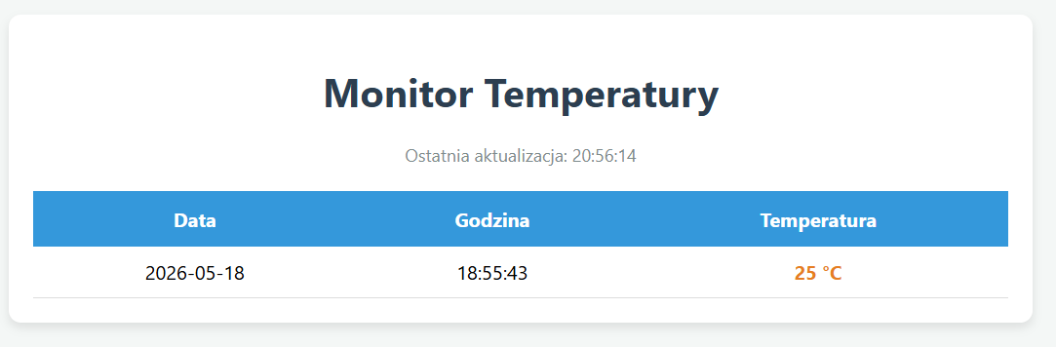
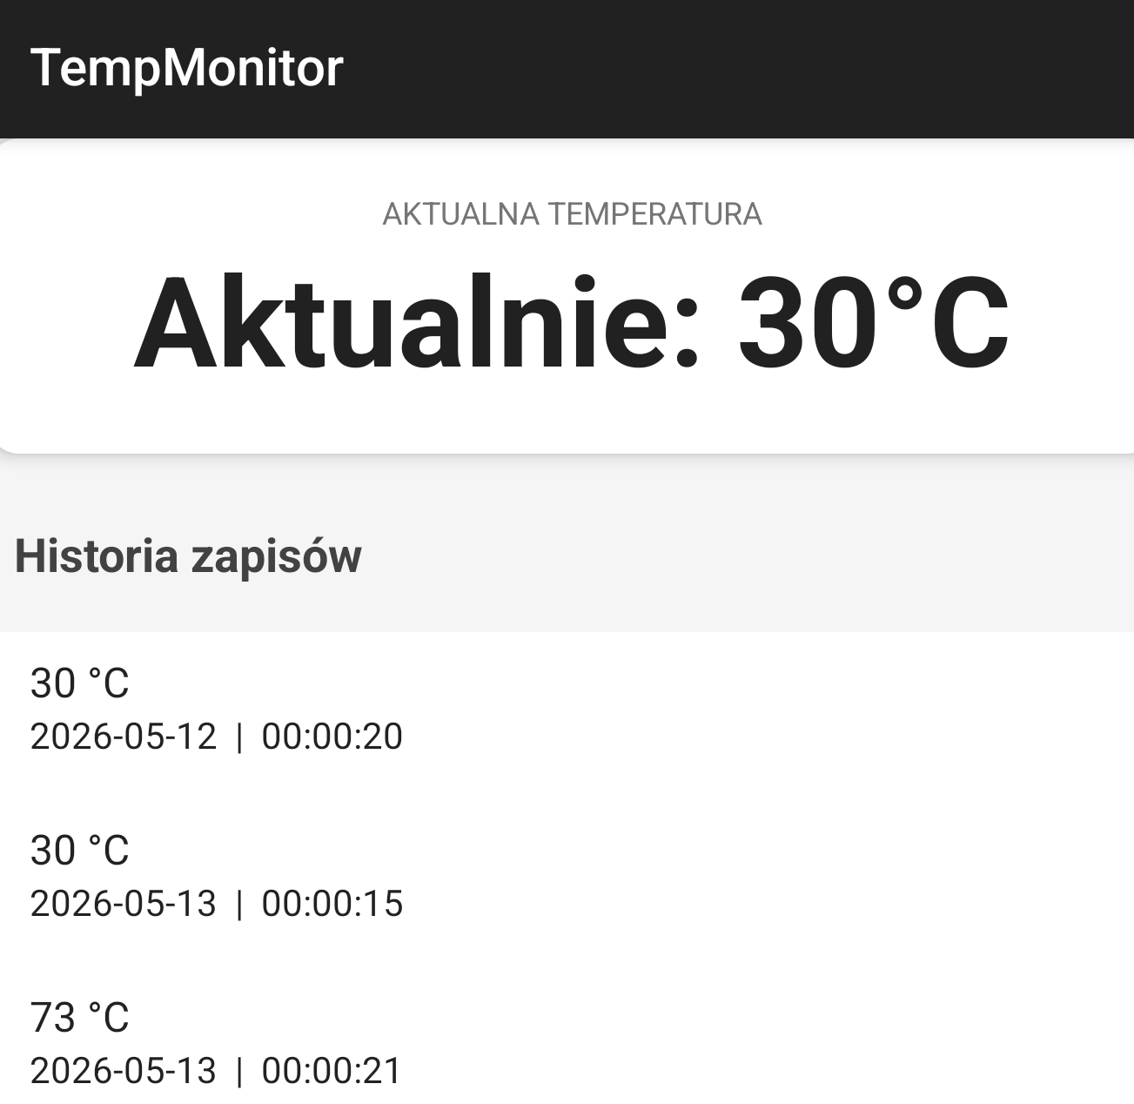
INTERFEJSY UŻYTKOWNIKA
🌐 Interfejs webowy
📱 Aplikacja mobilna (Android)
Funkcjonalności:
Tabela z pełną historią pomiarów
Auto-odświeżanie co 10 sekund
Responsywny układ HTML/CSS/JS
Szybka analiza danych archiwalnych

Slide 9
INSTALACJA I URUCHOMIENIE
1
Uruchomienie serwera (Docker)
docker-compose up --build
Uruchom Docker Desktop, otworz folder container things, wpisz komende w terminalu
2
Programowanie ESP32 (Arduino IDE)
Flash → ESP32
Wgraj kod z pliku .ino do mikrokontrolera
3
Instalacja aplikacji mobilnej
Pobierz instalator APK
Zainstaluj APK na telefonie
4
Uruchomienie interfejsu webowego
localhost:8080
Przejdź do adresu http://localhost:8080/ w przeglądarce na komputerze połączonym z siecią WI-FI ESP32

Slide 10
TESTY I WERYFIKACJA
~50 ms
100%
10 s
✓
Czas odpowiedzi API
Testy funkcjonalne
Auto-odświeżanie
Responsywność WWW
cel: < 300 ms
cel: wszystkie scenariusze
cel: stabilne
cel: różne rozdzielczości
Wyniki testów funkcjonalnych
Wyniki testów niefunkcjonalnych
✓
Komunikacja ESP32 → Serwer działa bez zakłóceń
Wydajność API
OK
~50 ms (6× szybciej niż limit)
✓
Dane zapisywane poprawnie w bazie MySQL
Stabilność odświeżania
OK
Cykliczne co 10 s – brak błędów
✓
Aplikacja webowa wyświetla dane w kolejności chronologicznej
Responsywność webowa
OK
✓
Aplikacja mobilna wyświetla aktualny i historyczny odczyt
Poprawna na różnych rozdzielczościach
Informacja o błędzie
OK
✓
Komunikat o błędzie przy braku połączenia z serwerem
Wyświetlana przy utracie połączenia

Slide 11
Zespół i Podział Prac
Franciszek Dębski
Patryk Wilk
Krystian Zając
Programista IoT · Projektant PCB
Główny Programista · Backend
Programista mobilny · Menedżer
Zadania:
Zadania:
Zadania:
Programowanie ESP32 w C++
Serwer Spring Boot + REST API
Natywna aplikacja Android (Java)
Schemat + wizualizacja 3D PCB (EasyEDA)
Konfiguracja MySQL w Dockerze
Dokumentacja techniczna w LaTeX
Diagram UML architektury systemu
Strona internetowa + GanttProject
Plik README + prezentacja końcowa
Realizacja projektu: 03.03.2026 – 09.06.2026

Slide 12
PODSUMOWANIE
✅ Co osiągnęliśmy
🚀 Kierunki rozwoju
Kompletny system end-to-end (IoT → Serwer → DB → UI)
System powiadomień alarmowych (SMS/Push) przy przekroczeniu progów
REST API z czasem odpowiedzi ~50 ms
Pomiar wilgotności
Aplikacja Android z auto-odświeżaniem
Przeniesienie serwera do chmury (AWS / Azure)
Interfejs webowy
Globalny dostęp do danych z dowolnego miejsca
Konteneryzacja MySQL (Docker)
Panel administracyjny z wykresami historycznymi
Dokumentacja techniczna w LaTeX + schemat PCB
Ekspansja na systemy inteligentnego domu (Smart Home)
Projekt potwierdził skuteczność integracji IoT, backendu i interfejsów klienckich w jednej, stabilnej architekturze mikroserwisowej – gotowej do dalszej rozbudowy.
Franciszek Dębski · Patryk Wilk · Krystian Zając | MUP Oświęcim | 2026

Slide 13
DZIĘKUJEMY ZA UWAGĘ
5
11
100%
~50ms
warstw
systemu
wymagań
funkcjonalnych
testów
zaliczonych
czas odpowiedzi
API
Prowadzący: mgr inż. Artur Pelo | Informatyka, semestr VI | MUP Oświęcim 2026

